Slide 1
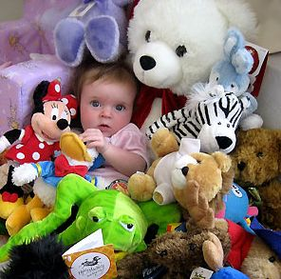
ПРОЕКТ «Моя любимая игрушка» Воспитатели: Шишкова А.Н. Москва 2012 Москва 2012

Slide 2
Место реализации
ГБОУ Детский сад комбинированного вида №696
Вторая младшая группа

Slide 3
Участники проекта
Воспитатели
Родители
Дети второй младшей группы

Slide 4
Проблема
Как нужно обращаться с игрушками

Slide 5
Цель
Учить детей играть с игрушками, бережно обращаться с ними.

Slide 6
Задачи
Учить взаимодействовать с игрушками и с друг другом в качестве партнеров.
Учить детей составлять короткий описательный рассказ об игрушках
Учить находить средства для отображения образа игрушки по изобразительной деятельности
Развивать зрительное и слуховое внимание, память, мышление, воображение, наблюдательность.

Slide 7
Задачи
Воспитывать нравственные качества:
- доброту
- заботу об игрушках
- формировать трудолюбие
- воспитывать доброжелательность, развивать желание играть вместе, не сориться, учить детей делиться игрушками.

Slide 8
Этапы выполнения проекта
1 Этап – Подготовительный
- на основе проблемы поставить цели и задачи проекта
- сбор, поиск информации и необходимого материала для реализации проекта
- составление плана – схемы проекта
- вовлечение детей и родителей в процесс решения задач

Slide 9
Этапы выполнения проекта
2 Этап - Основной
- беседа об игрушках.
- чтение художественной литературы: стихи, загадки.
- заучивание стихов
- сюжетно-ролевые игры: «У куклы Маши День рождения», «Накормим куклу Таню», «Уложим Мишку спать»

Slide 10
Этапы выполнения проекта
- Изобразительная деятельность
- рисование: «Мячик», «Пирамидка», «Самолет»
- аппликация: «Пирамидка», «Ракета», «Кораблик»
- аппликация из ваты: «Цыпленок».
- аппликация с элементами рисования: «Кукла неваляшка»
- лепка: «Зайка», «Мишка», «Кукла неваляшка», «Самолет», «Пирамида из шариков»

Slide 11
Этапы выполнения проекта
- Конструирование
- постройки из строительного материала: «Домик для куклы», «Заборчик», «Гараж для машины»
- игра аппликация: «Грузовик» - выкладывание из геометрических фигур
- Развитие речи
- составление коротких описательных рассказов об игрушках
- Трудовое воспитание: мытье игрушек

Slide 12
Этапы выполнения проекта
3 Этап – Заключительный
- презентация проекта
- представление продукта деятельности: альбом «Моя любимая игрушка», газета «Любимая игрушка», мини-музей «Игрушка-забава»

Slide 13
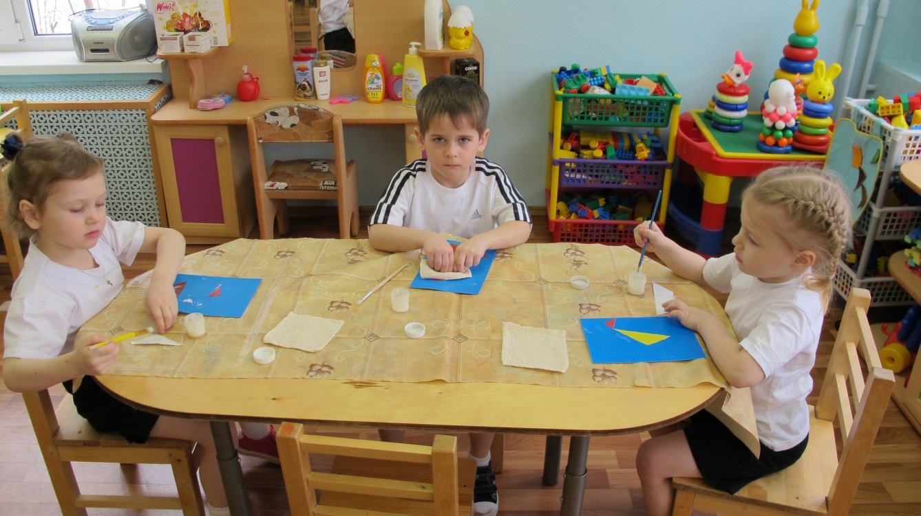
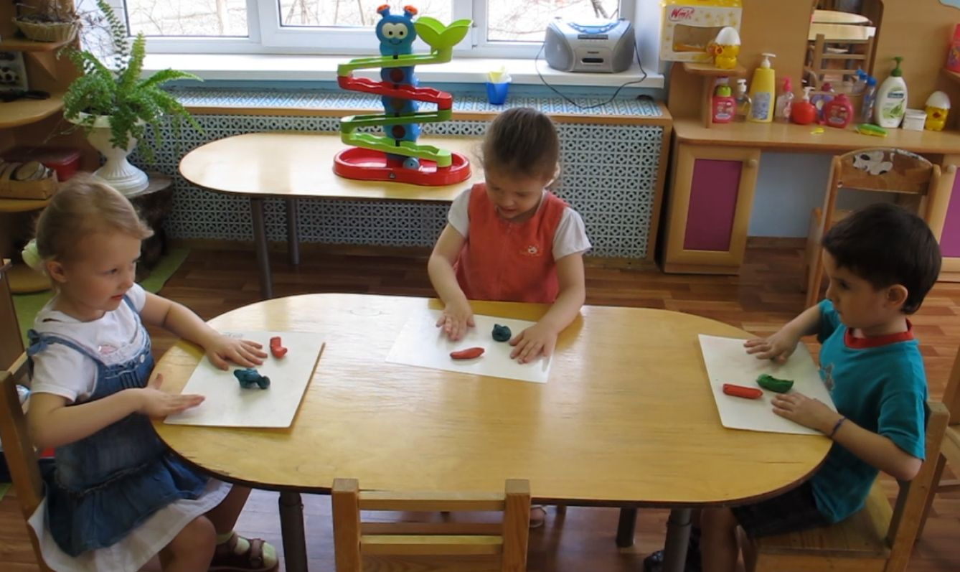

Slide 14
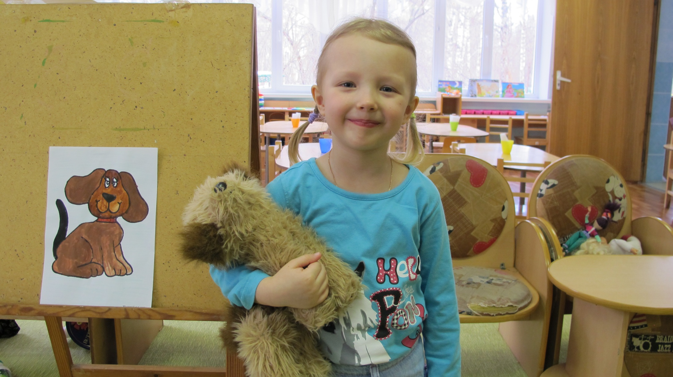

Slide 15
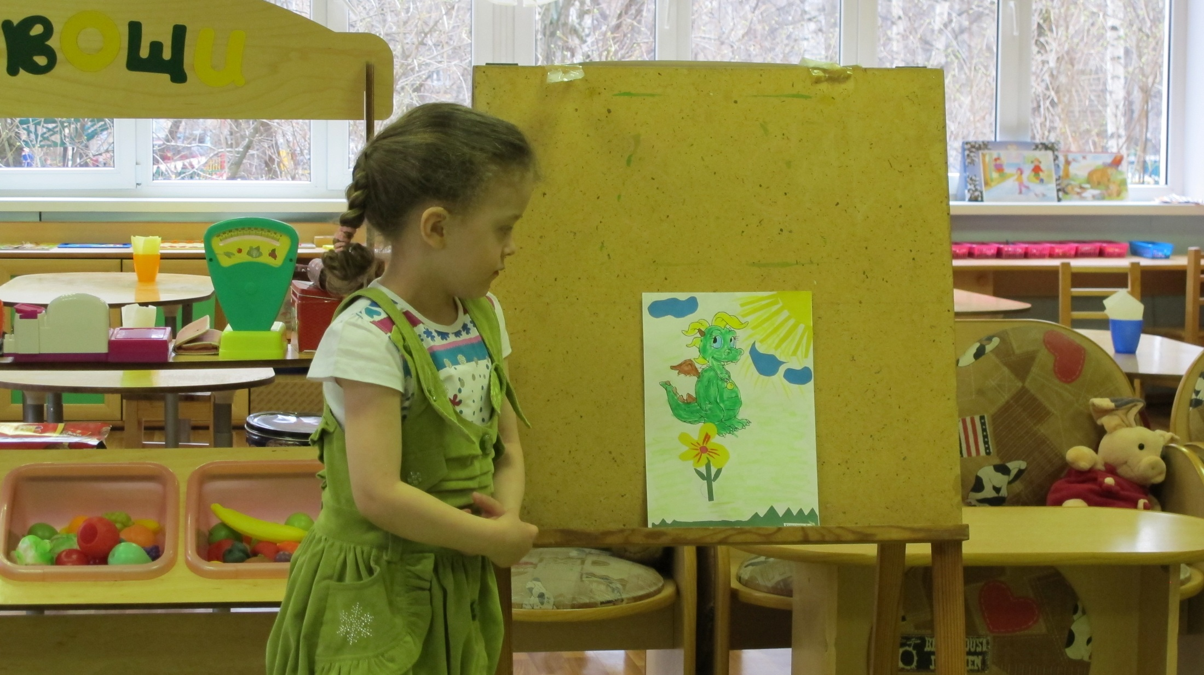

Slide 16
